Slide 1


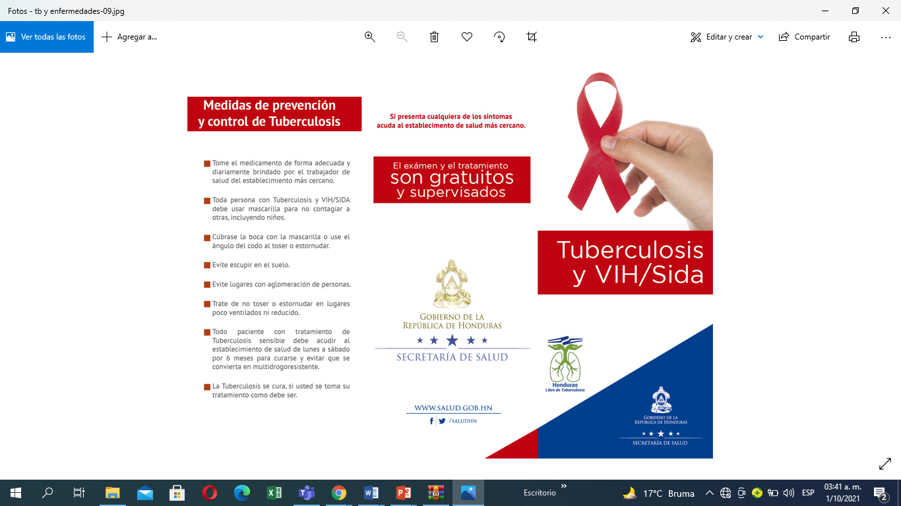
Generalidades de Tuberculosis
Dra. Elvia Ardón
Coordinadora Nacional de Subvenciones
Secretaría de Salud
2024

Slide 2

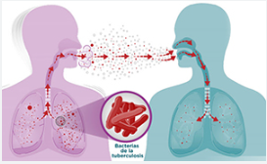
¿Qué es la Tuberculosis ?
Es una enfermedad infecciosa que suele afectar a los pulmones y es causada por una bacteria (Mycobacterium tuberculosis).
Los microorganismos generalmente entran en el cuerpo por inhalación y se extienden desde la ubicación inicial en los pulmones a otras partes del cuerpo a través del torrente sanguíneo, el sistema linfático y las vías respiratorias o por extensión directa a otros órganos (Manual de Prevención y Atención de la Tuberculosis en Honduras Secretaría de Salud, 2018).

Slide 3
Forma de transmisión
Las bacterias de la tuberculosis se transmiten de una persona a otra por el aire. Estas bacterias se liberan al aire cuando una persona con tuberculosis tose, estornuda, habla o canta. Las personas que se encuentren cerca pueden inhalar estas bacterias e infectarse.

Slide 4
Tuberculosis pulmonar
Se debe investigar Tuberculosis pulmonar en un paciente con los signos y síntomas siguientes:
Tos con expectoración de mas de 15 días de duración.
Pérdida de peso.
Fiebre.
Sudoración nocturna.
Perdida de apetito.

Slide 5
Tuberculosis extrapulmonar
Los pacientes con tuberculosis extra pulmonar, no suelen ser contagiosos.
Las dos formas más graves de TB extra pulmonar son:
La forma diseminada o miliar
La meningitis TB.
Se debe presumir TB extrapulmonar en toda persona, especialmente si es inmunosupreso.

Slide 6
Personas vulnerables
Diabéticos
Personas con VIH
Personas alcohólicas
Personas migrantes
Personal de Maquilas
Personas Drogodependientes
Personal de salud
Personas con tabaquismo
Indigentes
Niños menores de 5 años
Personas privadas de libertad.
Personas ancianas.
Contactos de personas TB.

Slide 7
Detección de la Tuberculosis
Caso Presuntivo de TB: es toda persona con síntomas o signos presuntivos de TB. Además de ello se considerará a los siguientes personas:
Los contactos de un paciente de Tuberculosis conocido.
Toda persona perteneciente a grupo vulnerable que se presente a un establecimiento de Salud.
El método diagnostico inicial es el Gene Xpert, mismo que está distribuido en 11 Regiones Departamentales del país.
La baciloscopía y el cultivo como método de control.

Slide 8
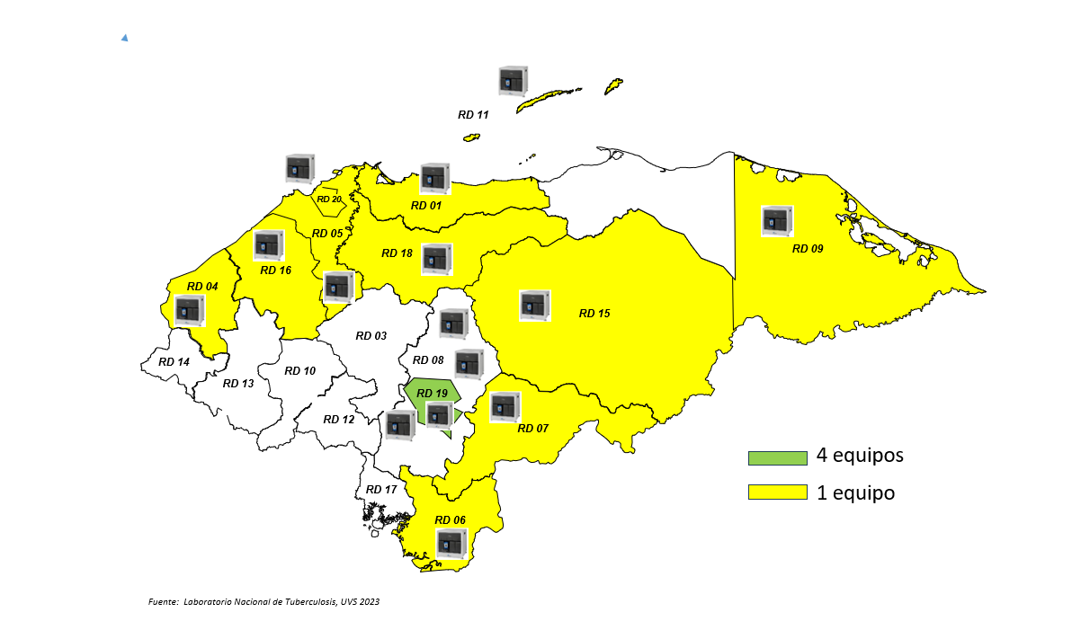
Pruebas Xpert Ultra/XDR Se tienen a nivel nacional 15 equipos Gene Xpert

Slide 9
Medicamentos que se utilizan en el tratamiento de la TB
Isoniazida (H).
Rifampicina (R).
Pirazinamida (Z).
Etambutol (E).

Slide 10
Medicamentos que se utilizan en el tratamiento de la TB-DS
Los medicamentos deben tomarse:
Por la mañana después de ingerir alimento.
De lunes a sábado, por 6 meses.
lo que garantizará la curación total de la persona enferma.

Slide 11
Esquema estandarizado de tratamiento acortado combinado para TB sensible
Medicamentos | Dosis Diaria | No. de Unidades Diaria | No. de Unidades Totales | Tipo de Administración
Primera Fase o Intensiva (2 meses=10 semanas)
Isoniacida 75 mg | 300 mg | 4 | 240 | V.O lunes a sábado
Rifampicina 150 mg | 600 mg
Pirazinamida 400 mg | 1600 mg
Etambutol 275 mg | 1100 mg
Segunda Fase o de Sostén (4 meses=18 semanas)
Isoniacida 75 mg | 300 mg | 4 | 432 | V.O lunes a sábado
Rifampicina 150 mg | 600 mg

Slide 12
Consideraciones importantes
El tratamiento en mujeres embarazadas o en puerperio es el mismo.
En los niños, la duración del tratamiento es el mismo. Terapia triple 3 medicamentos para dos meses y doble 2 medicamentos para cuatro meses.

Slide 13
Tasa de Incidencia de Tuberculosis por Región Sanitaria, Honduras 2023
RD 11
RD 20
RD 01
RD 02
RD 05
RD 18
RD 09
RD 16
RD 04
RD 15
RD 03
RD 14
RD 10
RD 08
RD 13
RD 12
RD 19
RD 07
RD 17
40.1 y más
35.1– 40
RD 06
30.1– 35
25.1 – 30
20.1 – 25
15.1 – 20
Año: 2023
Casos TBTF: 2,617
10.1 – 15
0 – 10
Fuente Sistema de Información UVS/SESAL 2022 - 2023

Slide 14
Notificación de casos de Tuberculosis, año 2019 a 2023
3000
2611
2500
2448
2329
2074
2000
1860
Casos
1500
1000
500
0
2019
2020
2021
Años
2022
2023
Fuente Sistema de Información UVS/SESAL 2022 – 2023 Datos preliminares

Slide 15
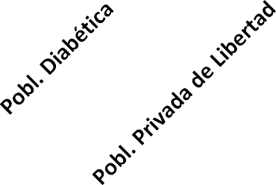
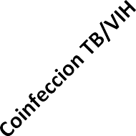


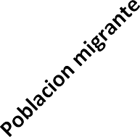
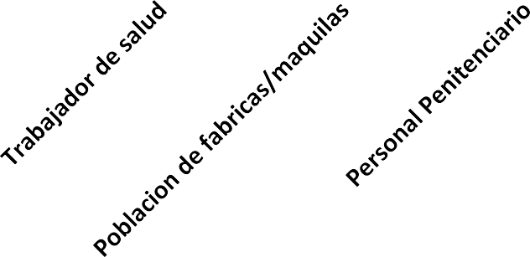
Notificación de casos de tuberculosis, según Grupo de Riesgo, semana epidemiológica 1 - 52, Honduras 2023
n = 2,611
300
282
250
236
Casos
200
152
150
100
69
63
50
31
11
8
2
0
Grupo de Riesgo

Slide 16
Notificación de casos de Tuberculosis según método diagnóstico, semana epidemiológica 1 – 52 años 2022 - 2023
Fuente Sistema de Información UVS/SESAL 2022 - 2023 Datos Preliminares

Slide 17
Notificación mortalidad por Tuberculosis según región sanitaria 2023
Fuente Sistema de Información UVS/SESAL 2022 - 2023 Datos Preliminares

Slide 18
Casos Tuberculosis Resistente según Sexo, años 2011-2023
n = 205
Fuente Sistema de Información SESAL 2022 - 2023

Slide 19
Actividades Día Mundial de la Tuberculosis
18, 19 y 20 de marzo

Slide 20
Presentación de actividades de la celebración
Fecha: Lunes, 18 marzo de 2024.
Lugar:
Hora: 9:00 am-12:00 pm
Participantes: Secretaria de Salud, OPS, Sociedad civil, Alianza contra TB, Público General
Actividades: Presentación de actividades de celebración del Día Mundial de la Tuberculosis.

Slide 21
Caminata
Fecha: Martes, 19 marzo de 2024.
Lugar: OPS al Centro Cívico Gubernamental.
Hora: 8:00 a.m. – 9:00 a.m.
Participantes: Secretaría de Salud, OPS, Sociedad civil, Alianza contra TB, Público General
Actividad: Caminata

Slide 22
Feria de la Salud
Fecha: Martes, 19 marzo de 2024.
Lugar: Centro Cívico Gubernamental
Hora: 9:00 am-12:00 pm
Participantes: Secretaria de Salud, OPS, Sociedad civil, Alianza contra TB, Público General
Actividades: Stands de SESAL, COPECO, INADI, UNITEC, Cuadro de danza, Testimonios de pacientes con TB, Mensaje nacional de TB, Acto cultural.

Slide 23
Feria de la Salud
Fecha: Miércoles, 20 marzo de 2024
Lugar: Canchitas Kennedy
Hora: 9:00 am-12:00 pm
Participantes: Secretaria de Salud, OPS, Sociedad civil, Alianza contra TB, Público General
Actividades: Stands de SESAL, COPECO, INADI, UNITEC, Acto cultural, Mensaje nacional de TB, Participación de la banda.

Slide 24

Visión Propuesta 2035
HONDURAS LIBRE DE TB
CERO
MUERTES POR
TB
CERO
CASOS POR
TB
CERO
SUFRIMIENTO
POR TB

